Slide 1



Skap eit draumearbeidsmiljø
Leksjon 5 av 6 – «Arbeidsmiljøkunnskap for unge»
Notes:
Elevane skal ha ei forståing for at arbeidsmiljøet påverkar korleis dei har det.

Slide 2
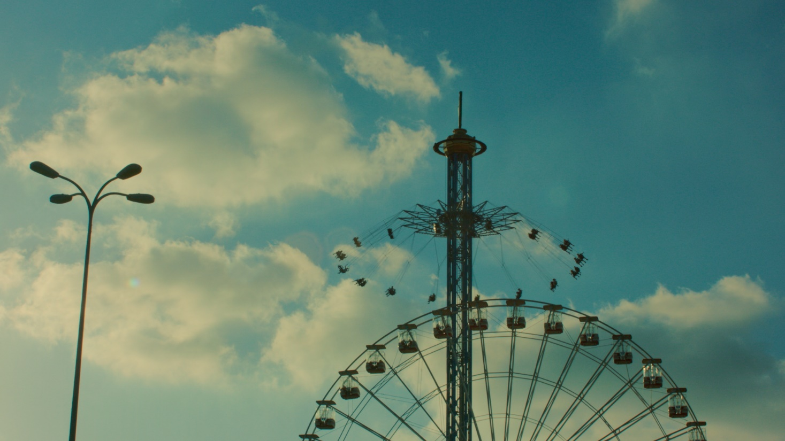
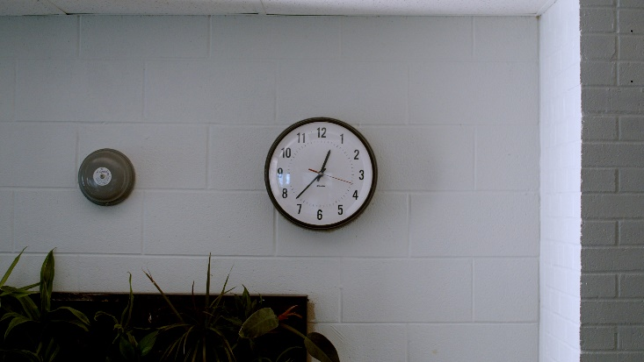

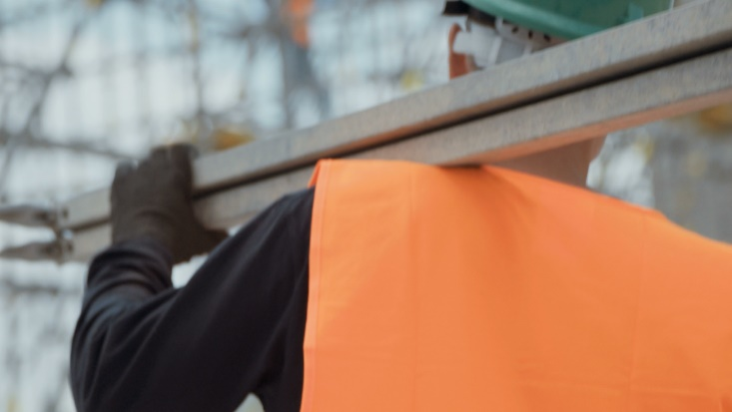
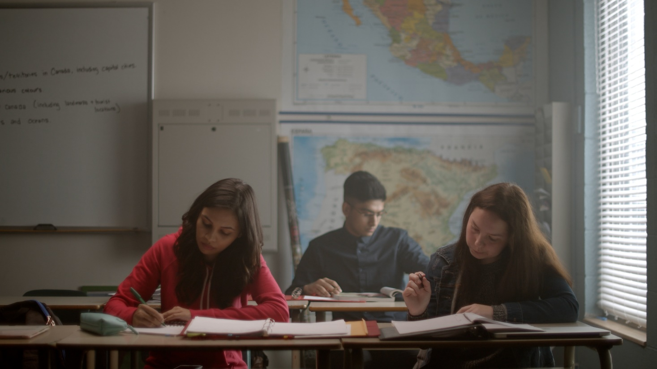
Dette kan de no!
Det finst to ulike delar av eit arbeidsmiljø, kva for nokre?
Kva er eit risikomoment?
Kva er ein friskfaktor?
Korleis bruker du digitale verktøy på ein sunn måte?
Korleis blir arbeidsmiljø forandra?
Notes:
Du stiller spørsmål til elevane for å repetere kva dei tidlegare modulane inneheldt.
Alternativ til øvinga: La elevane diskutere med eleven som sit ved sida av.
Spørsmåla du skal stille er:
Det finst to ulike delar av eit arbeidsmiljø, kva for nokre?
Svar: Fysisk arbeidsmiljø og psykososialt arbeidsmiljø.
Kva er eit risikomoment?
Svar: F.eks. tunge løft, støy og arbeidsstilling.
Kva er ein friskfaktor?
Svar: F.eks. stress, trivsel og likeverd.
Korleis bruker du digitale verktøy på ein sunn måte?
Svar: Ta pausar ved hjelp av f.eks. 20-20-20, slå av heilt innimellom.
Korleis blir arbeidsmiljø forandra?
Svar: Arbeidsmiljø blir forandra med tida ved at yrke kan få nytt innhald, ny teknologi osv.
Du skal vise ein film som skal inspirere elevane til kommande øving: Filmen viser ulike typar arbeidsplassar.

Slide 3

arbeidsplatser
Notes:
Start filmen.
Du vise ein film som skal inspirere elevane til kommande øving: Filmen viser ulike typar arbeidsplassar.

Slide 4




Skap ditt eige draumearbeidsmiljø
Kva type
arbeidsplass har de valt?
Kva trengst for
å utføre arbeidet?
Definer dette:
Type arbeidsplass: kontor, barnehage, fabrikk, hotell osv.
Kva trengst på arbeidsplassen?
Kva for fysiske arbeidsmiljøfaktorar er viktige?
Kva for psykososiale arbeidsmiljøfaktorar er viktige?
Kva for fysiske
arbeidsmiljøfaktorar
er viktige?
Kva for psykososiale arbeidsmiljøfaktorar
er viktige?
Notes:
Instruksjon
Del elevane i par eller grupper (maks fire elevar i kvar gruppe). Oppgåva til elevane er å skape eit arbeidsmiljø der personane som arbeider der, har dei beste føresetnadene for å kunne ha eit sunt arbeidsliv. Elevane skal i denne øvinga bruke kunnskapen sin frå tidlegare leksjonar. Øvinga skal presenterast for resten av klassen neste gong.
Del ut malen «Skap ditt eige arbeidsmiljø» til kvart elevpar eller kvar gruppe. Han inneheld fire spørsmålsruter med symbola nedanfor. Gå gjennom symbola og spørsmåla slik at elevane veit kva symbola betyr.
Spørsmåla er følgande:
Kva type arbeidsplass har de valt? (F.eks. kontor, barnehage, fabrikk, hotell, restaurant.)
Kva trengst for å gjere arbeidet? (F.eks. skrivebord, maskiner, kjøkken, datamaskiner, lamper.)
Kva for fysiske arbeidsmiljøfaktorar er viktige?
Kva for psykososiale arbeidsmiljøfaktorar er viktige?
Elevane skal grunngi vala dei har gjort, i presentasjonen. Viss elevane rekk det, kan dei også finne eit bilde som illustrerer arbeidsmiljøet.
Som hjelp har elevane bilde 5 med eksempel på arbeidsmiljøfaktorar. Elevane treng ikkje å bruke alle arbeidsmiljøfaktorane i øvinga.

Slide 5
Arbeidsmiljøfaktorar – eksempel
Fysiske
Ergonomi og belastning
Korleis du sit, står og går.
Kva utstyr du bruker, og korleis du f.eks. ber tunge ting.
Lydar, lys og luft
Korleis du opplever dei fysiske omgivnadene dine – blir du blenda av sterkt lys? Er det passe varmt?
Teknikk, reiskapar, farlege stoff og sikkerheit
Korleis hjelpemiddel for å gjere arbeid påverkar oss. Alt frå dataprogram til verneutstyr.
Psykososiale
Stress og krav
Konfliktar, press og forandring og restitusjon.
Leiarskap
Støtte frå sjef/kollegaer, skryt/oppmuntring og kommunikasjon.
Trivsel
Fellesskap, innverknad og samanheng.
Notes:
Ha dette bildet framme mens elevane jobbar med presentasjonen sin.
Fysiske
Ergonomi og belastning. Korleis du sit, står og går.
Kva utstyr du bruker, og korleis du f.eks. ber tunge ting.
Lydar, lys og luft
Teknikk, reiskapar, farlege stoff og sikkerheit
Psykososiale
Stress
Konfliktar, press og forandring og restitusjon.
Leiarskap
Støtte frå sjef/kollegaer, skryt/oppmuntring og kommunikasjon.
Trivsel
Fellesskap, oppgåver, innverknad og samanheng.

Slide 6
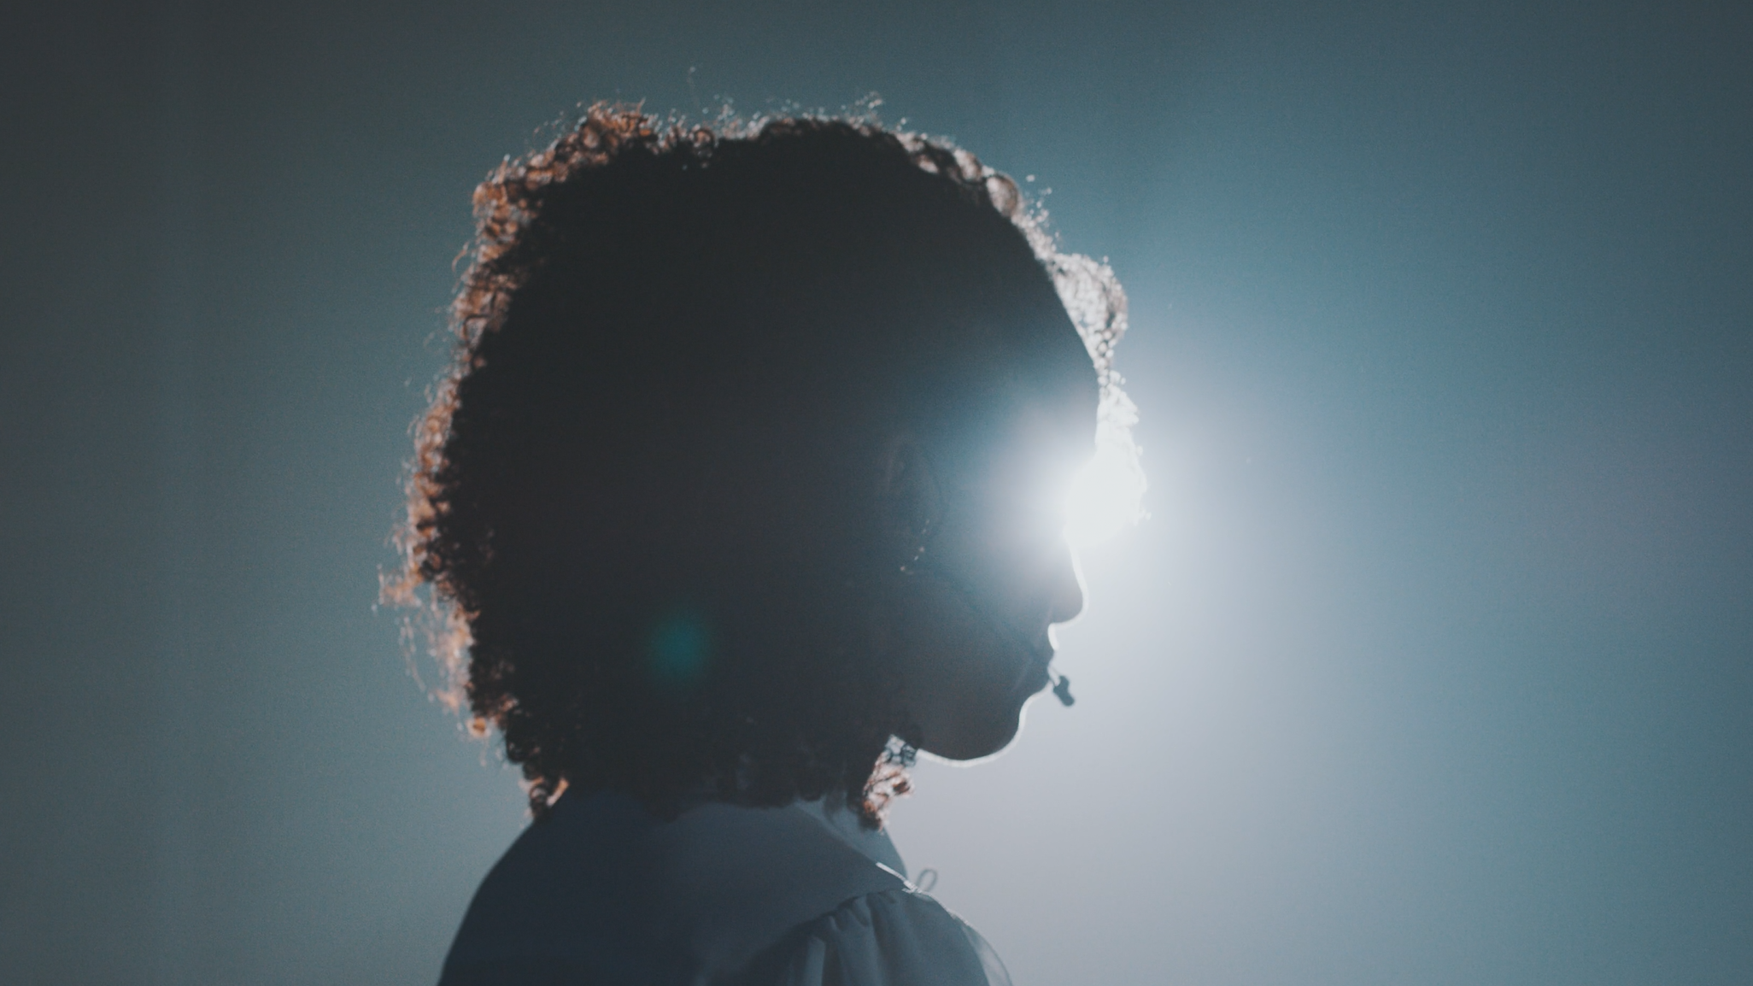
Bra jobba!
Kva vil du fortelje om arbeidsmiljøet dykkar?
Tenk over det til neste gong!
Notes:
Fortel elevane at dei skal presentere arbeidsmiljøet sitt for kvarandre neste i leksjon. Samle inn presentasjonane til elevane, og ta dei med til neste leksjon.

